Slide 1

Parque Arauco Maipú
Período analizado: 01/02/2026 - 28/02/2026

Slide 2

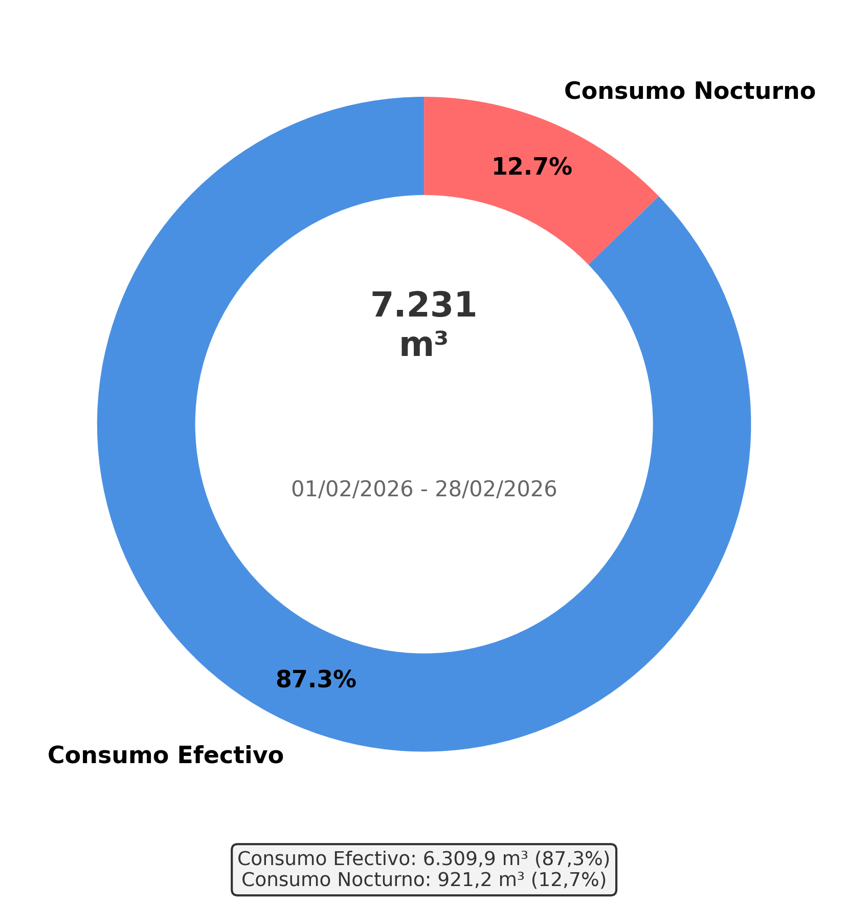
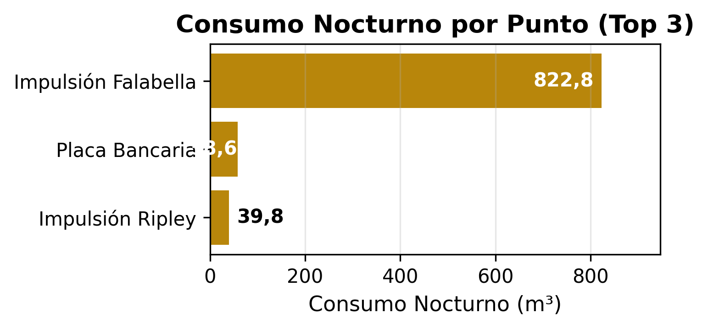
Análisis de Consumo Hídrico
Métricas Críticas - Agregado
Análisis de 28 días de consumo hídrico revela patrones críticos y detección de fuga significativa. Se registró un pico de consumo el 22/02/2026 (194,7 m³), un -24,6% por encima del promedio. Se detectaron 20 alertas de consumo nocturno, indicando actividad hídrica anómala. Se recomienda realizar una inspección exhaustiva para localizar la fuente de la filtración.
Consumo Total
7.231 m³
Promedio Diario
258 m³
Día Mayor Consumo
194,7 m³
Alertas Nocturnas
20
Consumo Nocturno
921,2 m³
(12,7%)
28 días consumo Noc. de 28 días
Consumo Efectivo
6.309,9 m³
(87,3%)
Valorización Consumo Nocturno
$1.148.699
Valorización Consumo Efectivo
$7.868.408

Slide 3
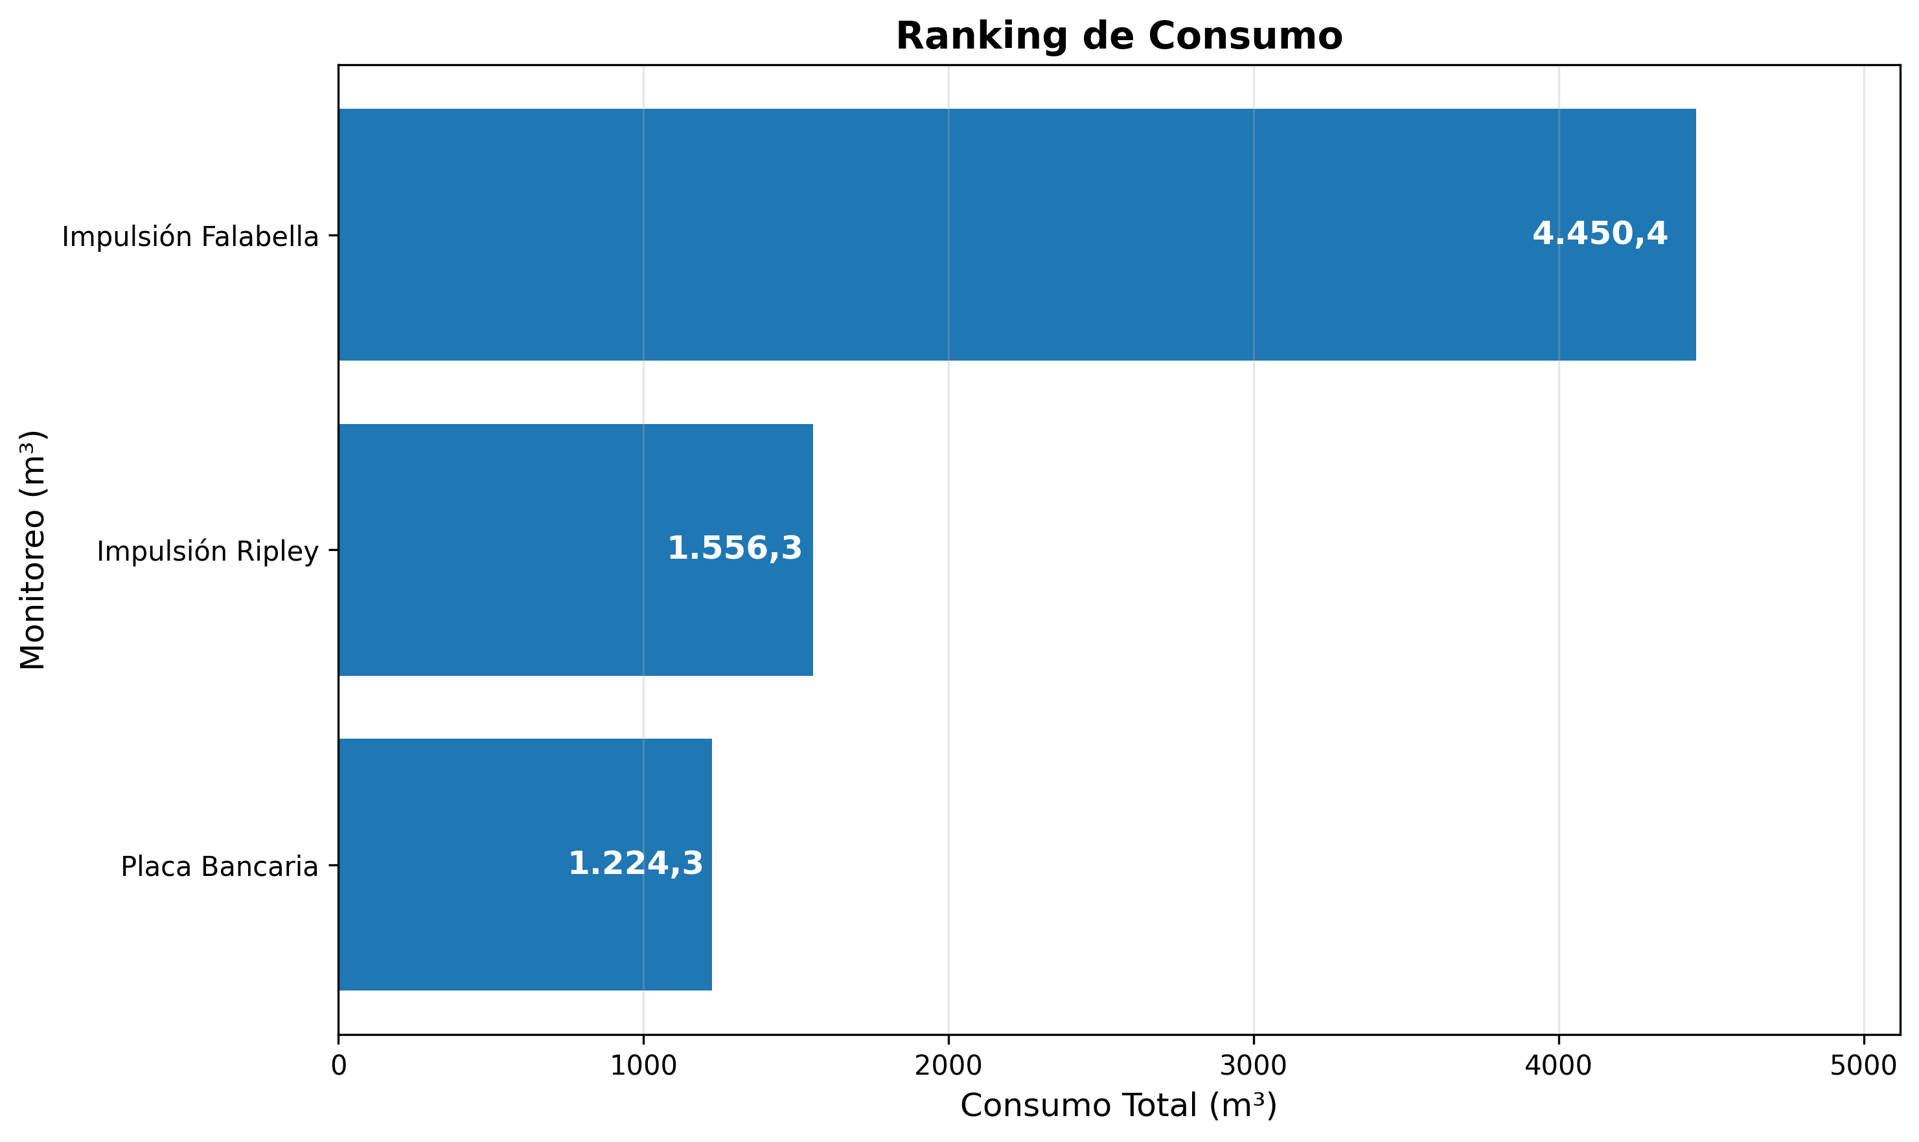
Ranking de Consumo
Análisis: Este gráfico muestra el ranking de consumo total de cada monitoreo de Parque Arauco Maipú, ordenado de mayor a menor consumo. El monitoreo con mayor consumo durante el período fue 'Impulsión Falabella' con 4.450,4 m³. Este ranking permite identificar los puntos de mayor consumo y priorizar acciones de optimización.

Slide 4
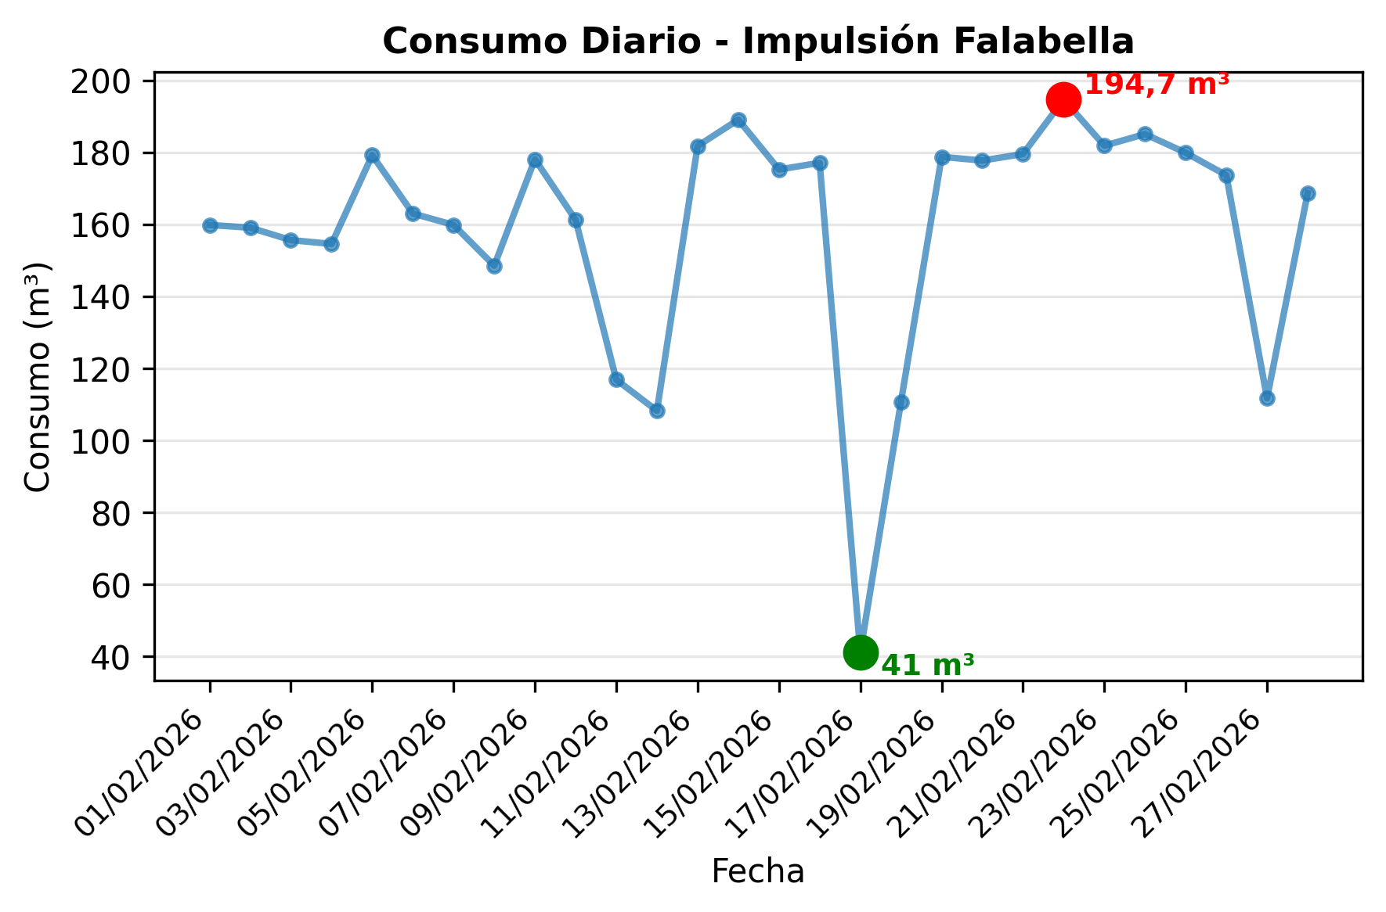
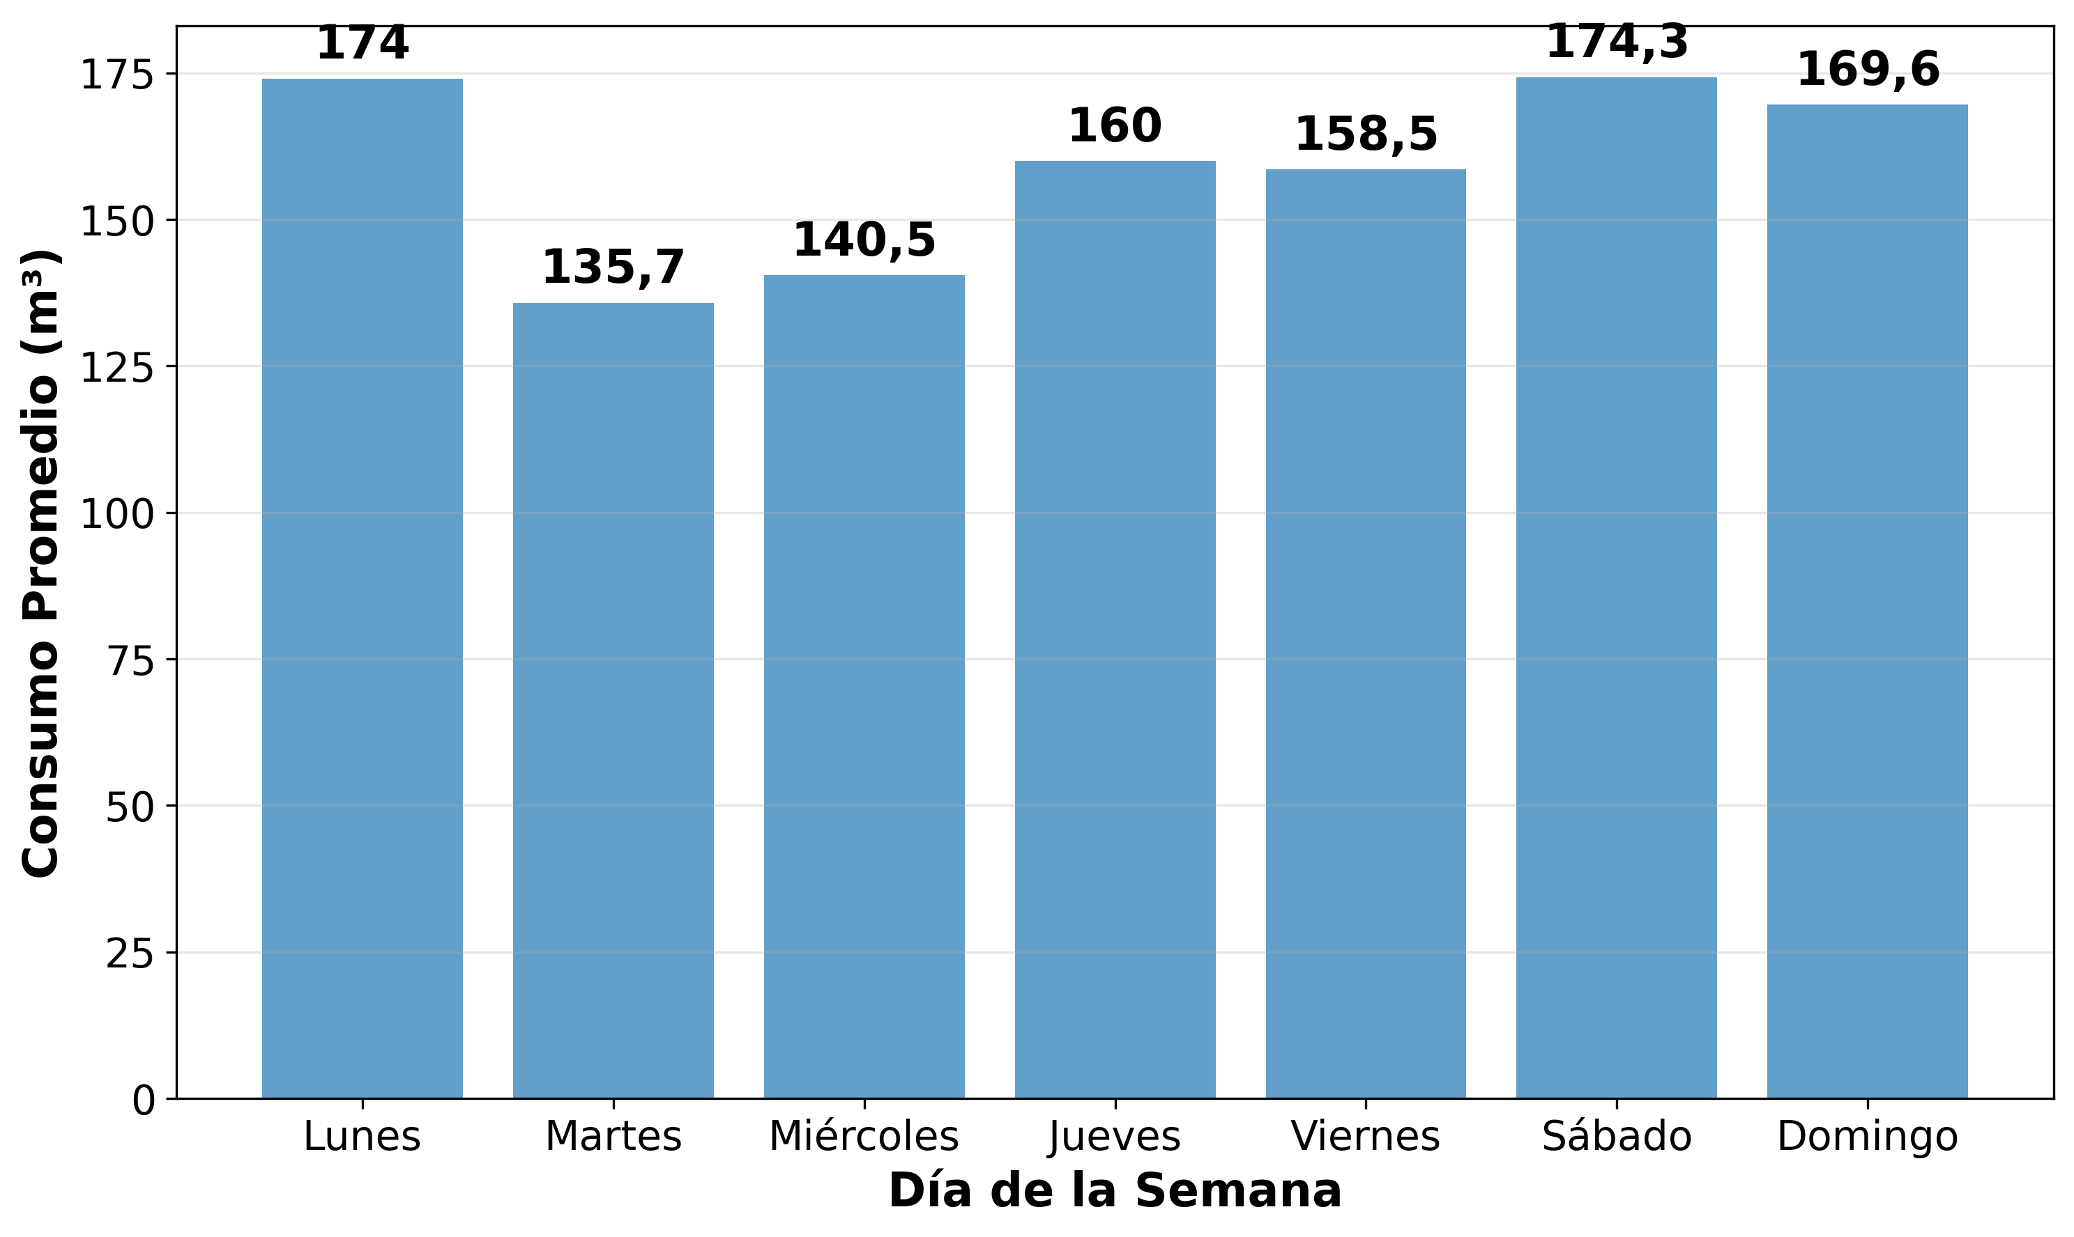
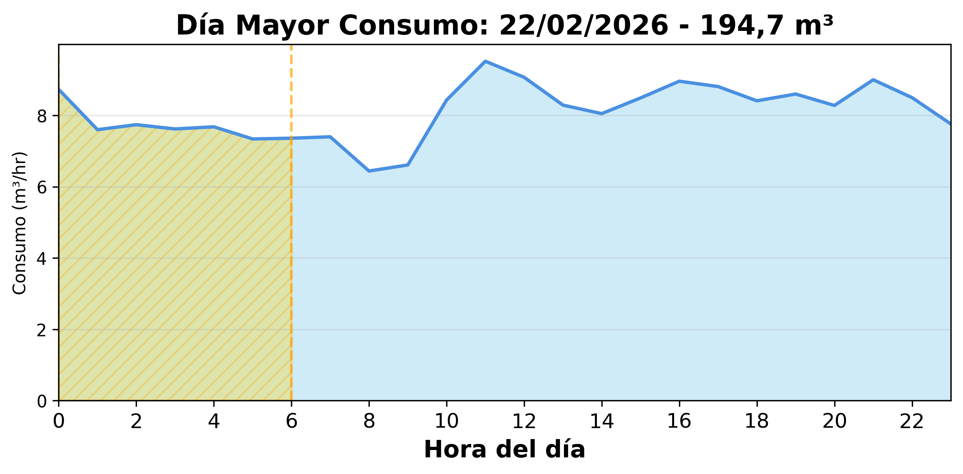
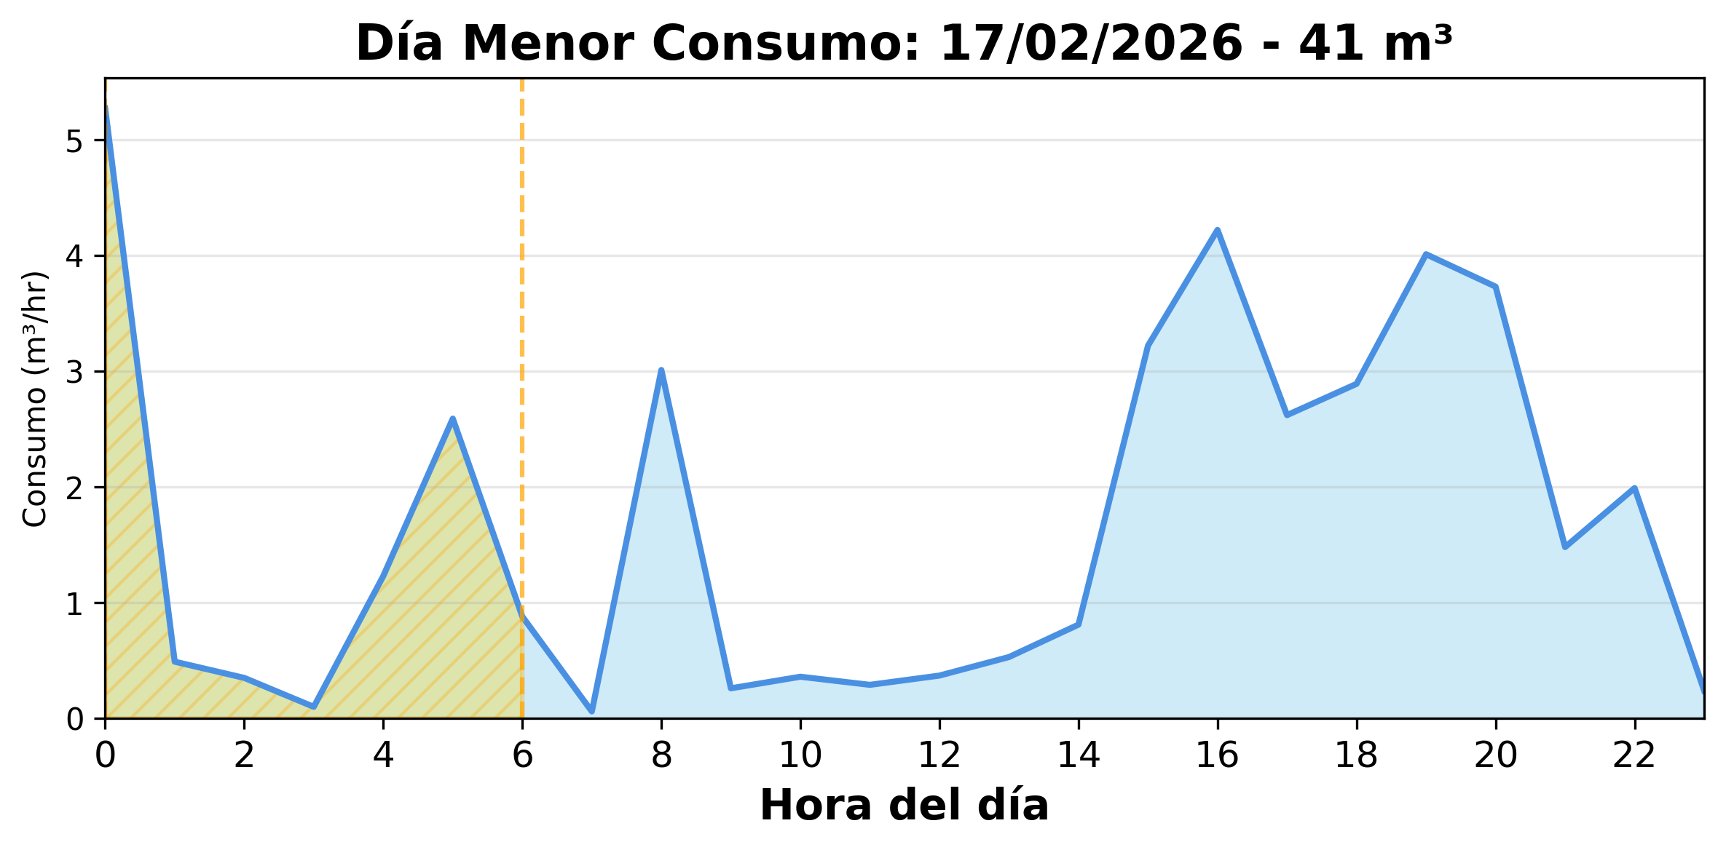
Impulsión Falabella
Indicadores
Consumo Total del Período
4.450,4 m³
Consumo Nocturno
822,8 m³ (18,5%)
28 días de 28
6 alertas
Consumo Diurno
3.627,7 m³ (81,5%)
Valorización Consumo Nocturno
$1.026.007
Valorización Consumo Diurno
$4.523.692

Slide 5
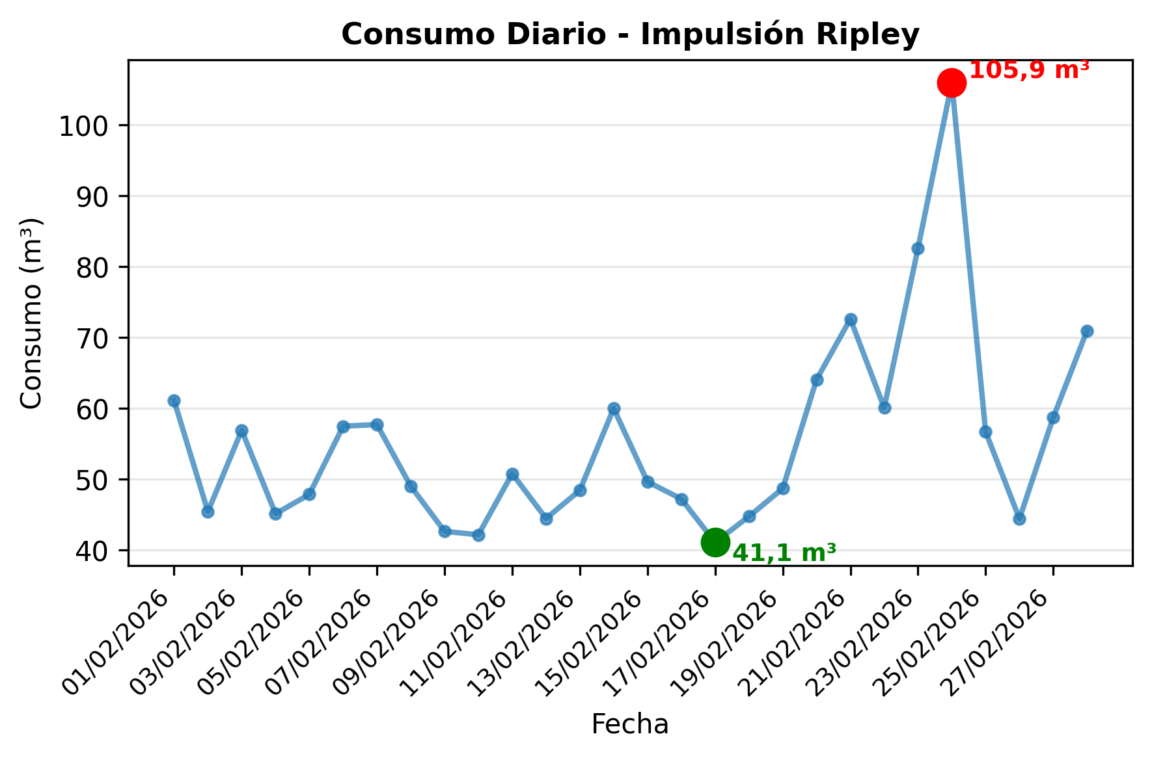
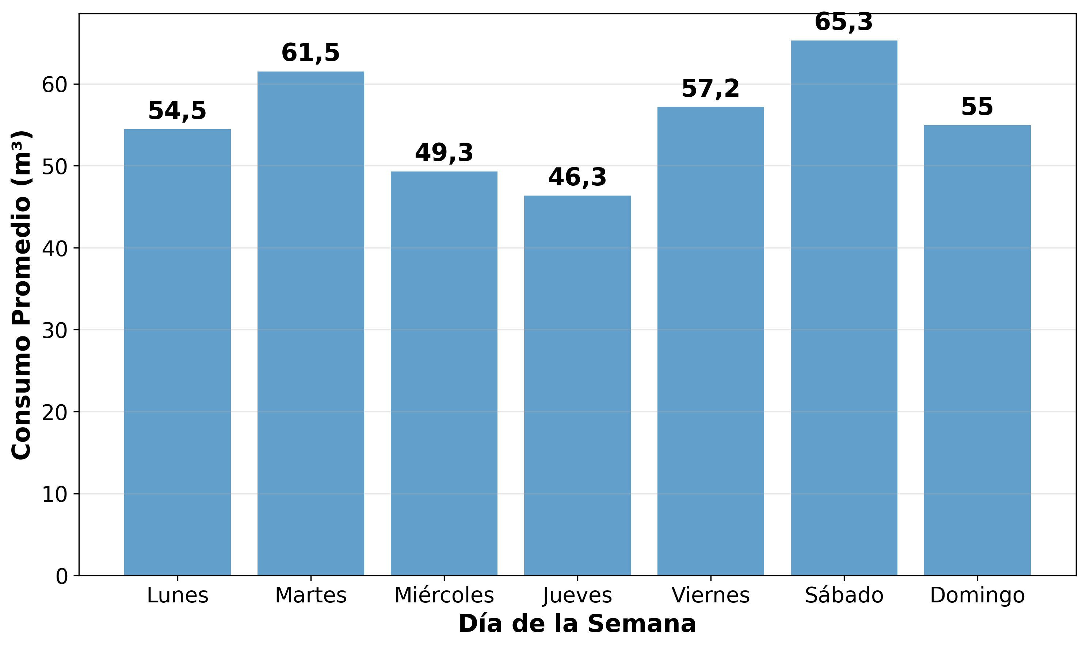
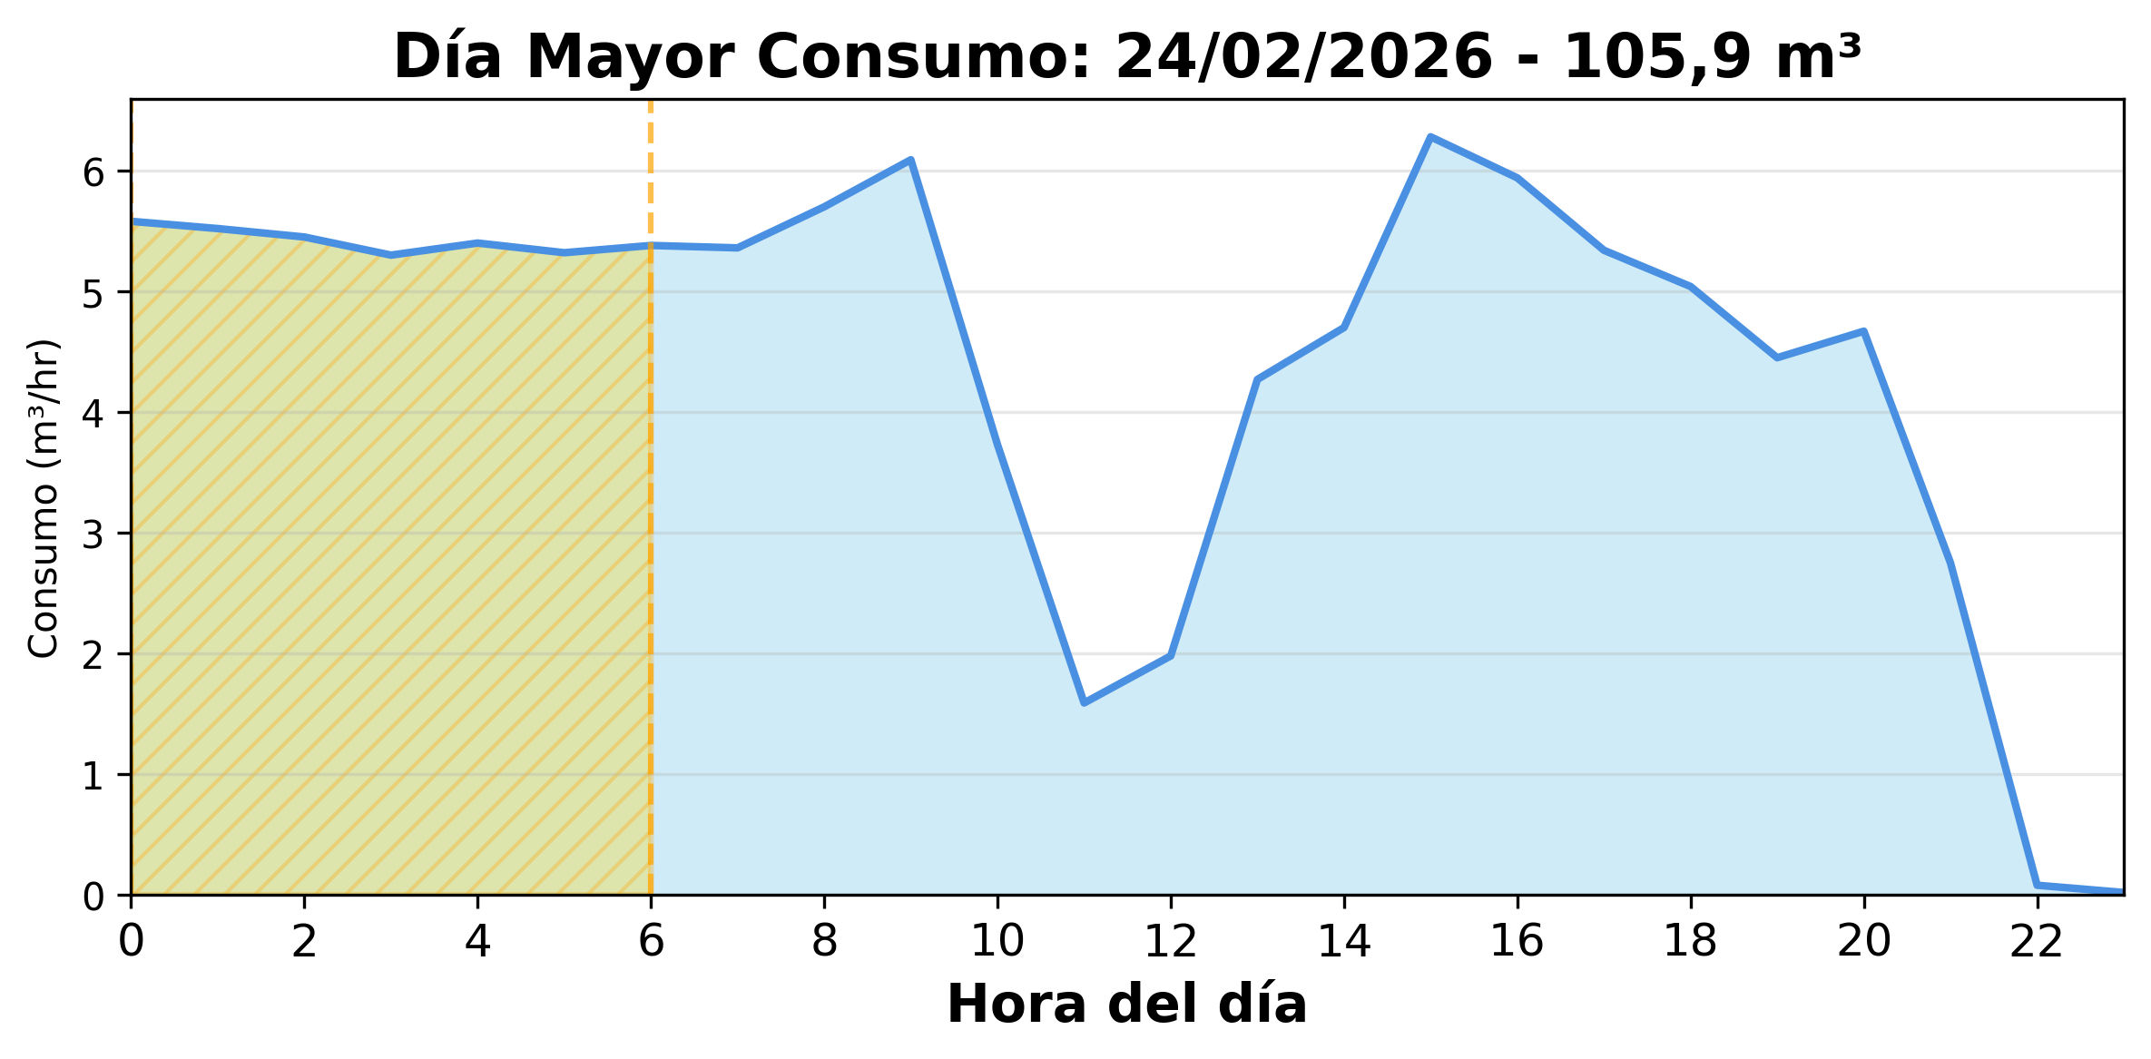
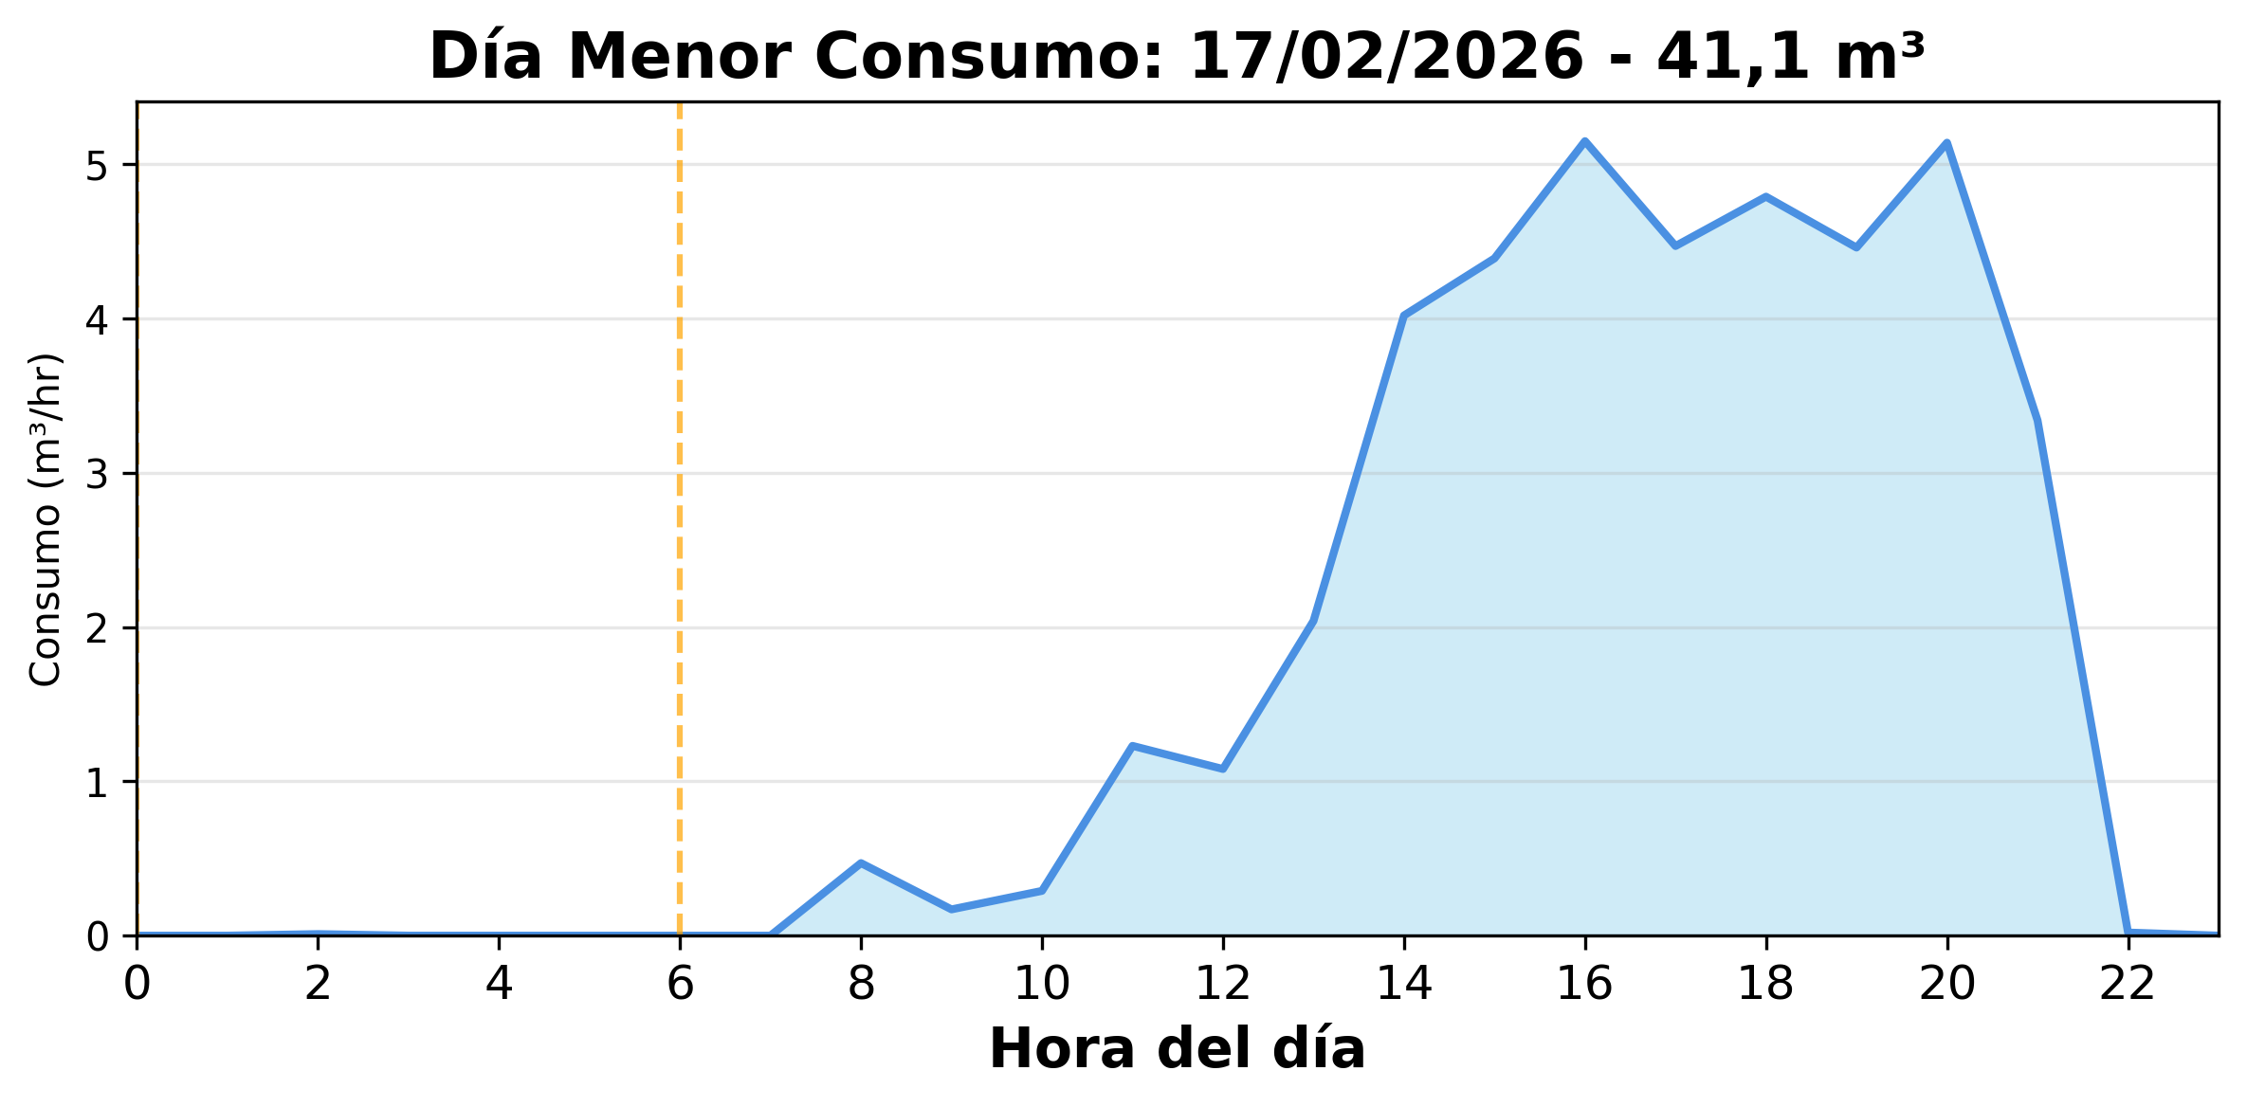
Impulsión Ripley
Indicadores
Consumo Total del Período
1.556,3 m³
Consumo Nocturno
39,8 m³ (2,6%)
23 días de 28
8 alertas
Consumo Diurno
1.516,5 m³ (97,4%)
Valorización Consumo Nocturno
$49.643
Valorización Consumo Diurno
$1.891.026

Slide 6
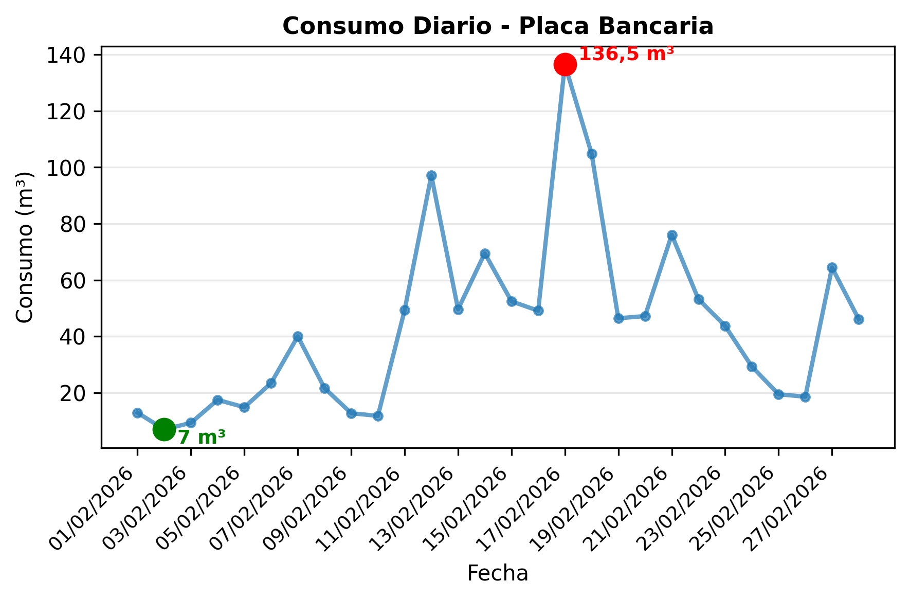
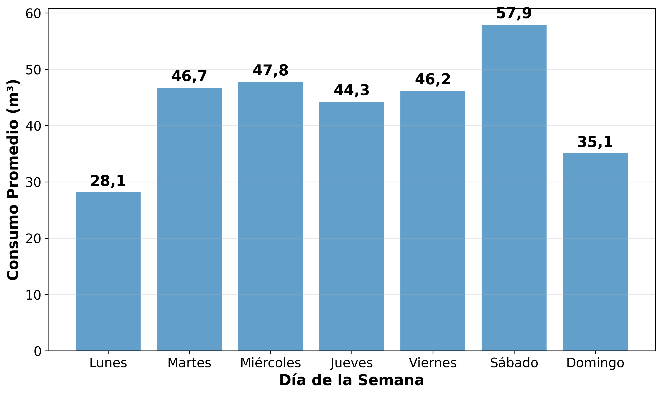
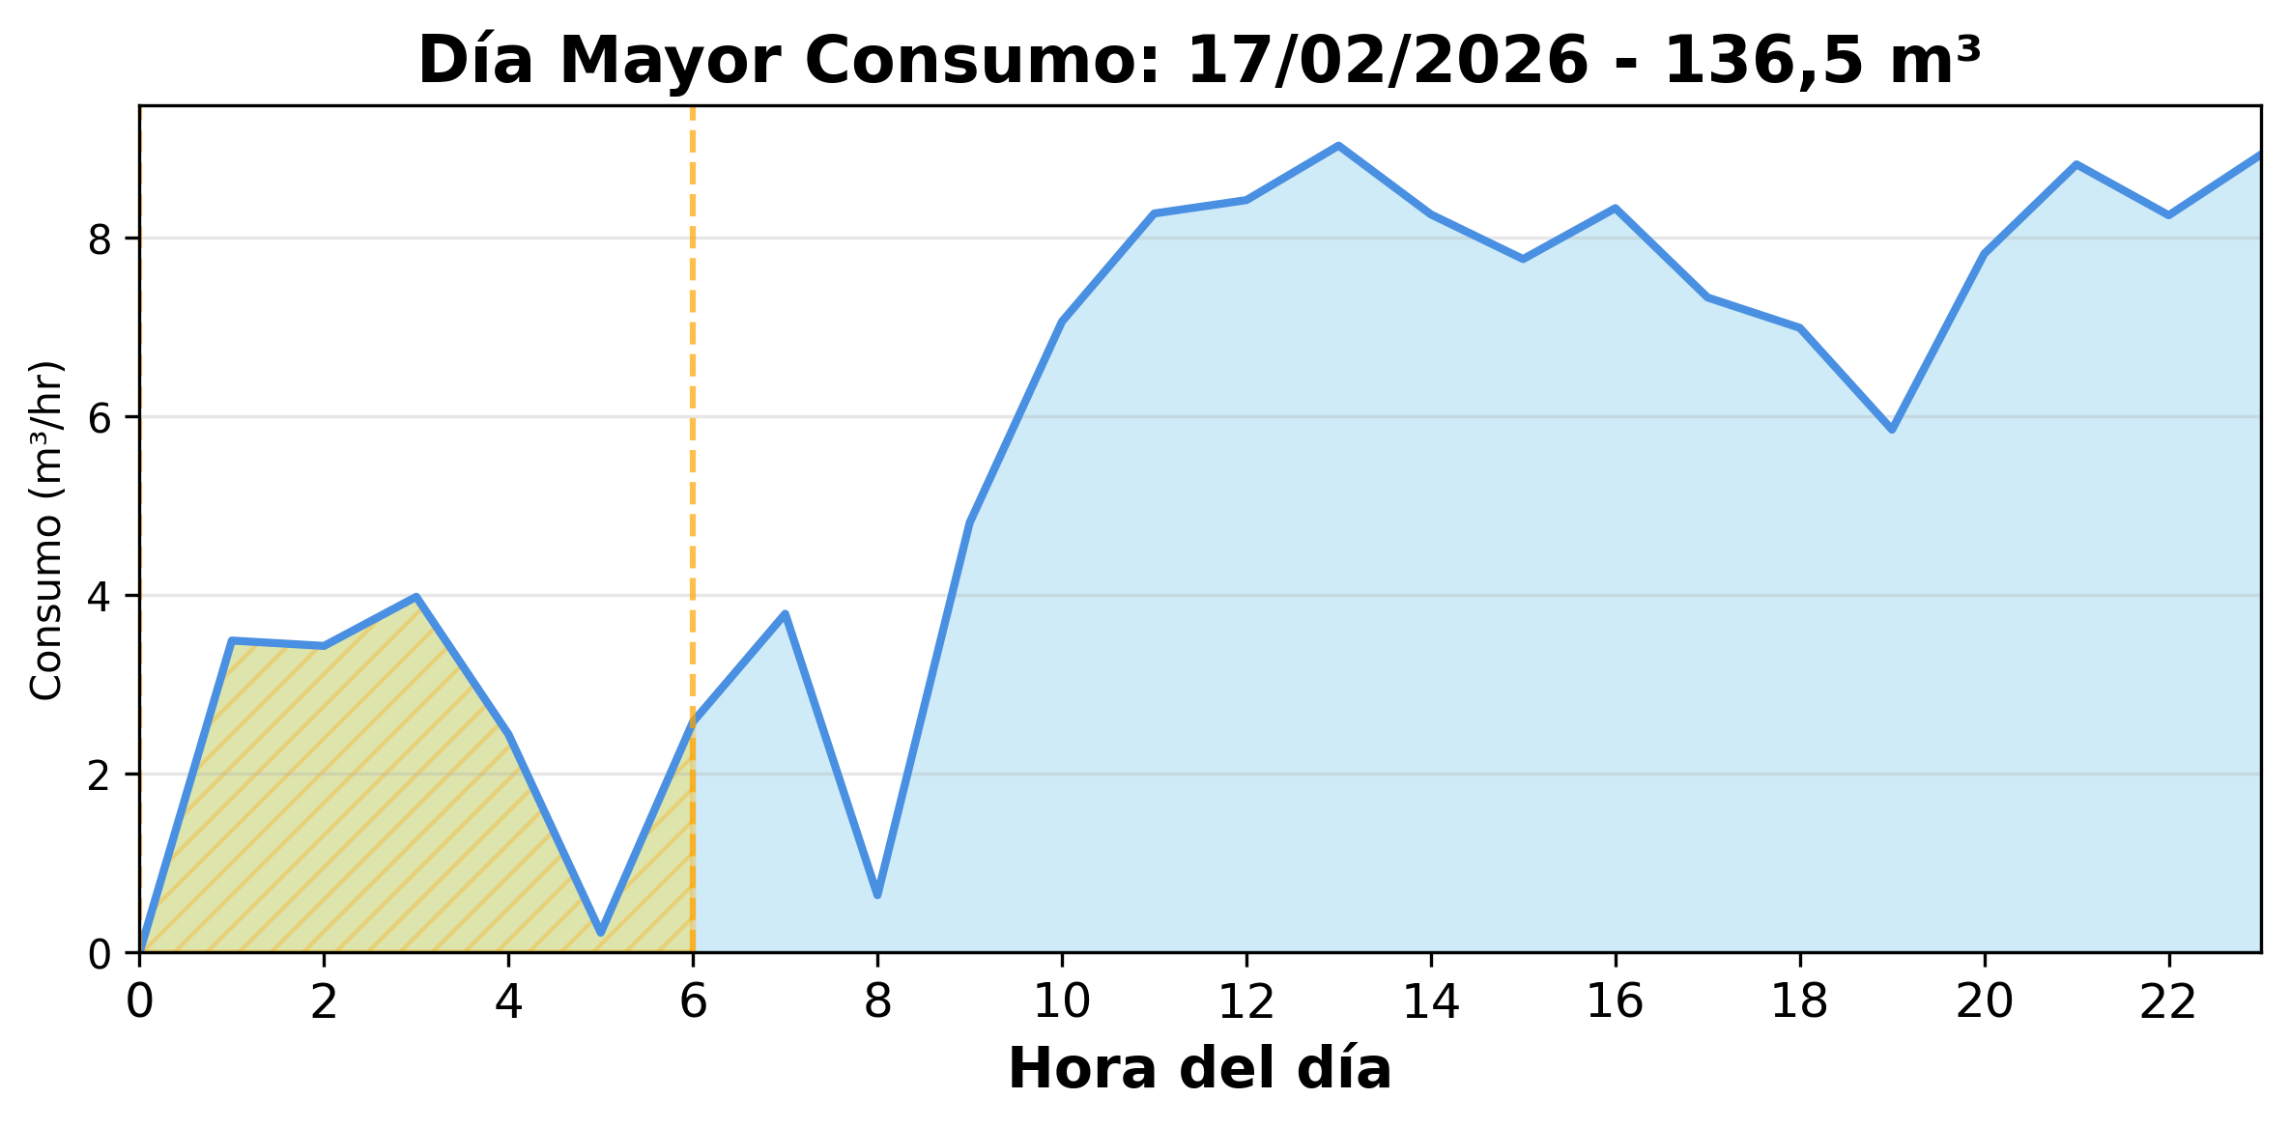
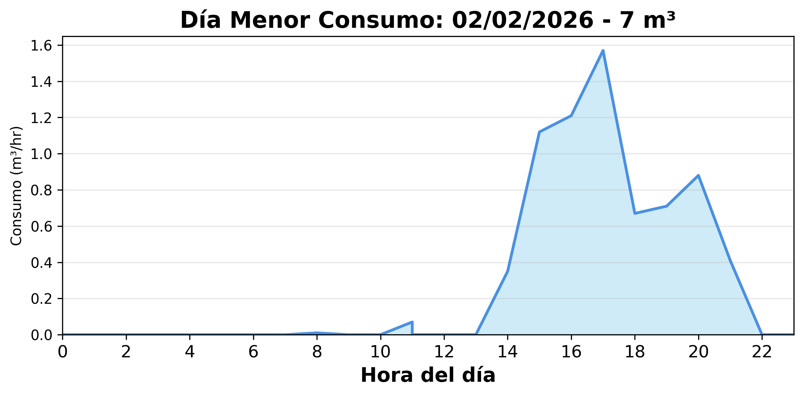
Placa Bancaria
Indicadores
Consumo Total del Período
1.224,3 m³
Consumo Nocturno
58,6 m³ (4,8%)
6 días de 28
6 alertas
Consumo Diurno
1.165,8 m³ (95,2%)
Valorización Consumo Nocturno
$73.049
Valorización Consumo Diurno
$1.453.690

